Slide 1

История создания книги
педагог-библиотекарь Гридчина Татьяна Иванова
ГБОУ СОШ № 17
г. Севастополь

Slide 2
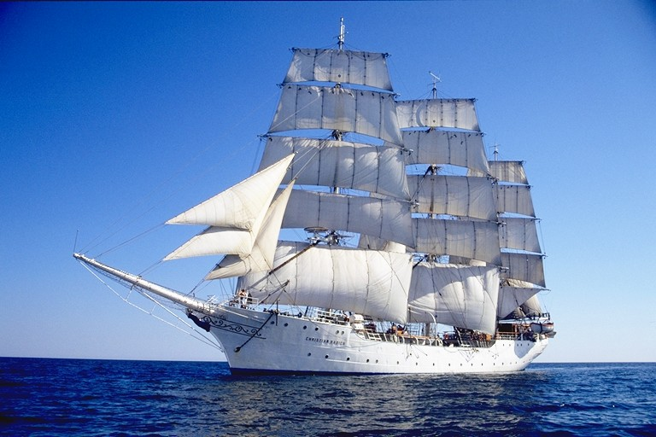
Виртуальное путешествие
"История создания книги"
Книга

Slide 3
Расшифруйте название корабля
А | Б | Г | И | К | Н | О | П | Р | С
КНИГА

Slide 4
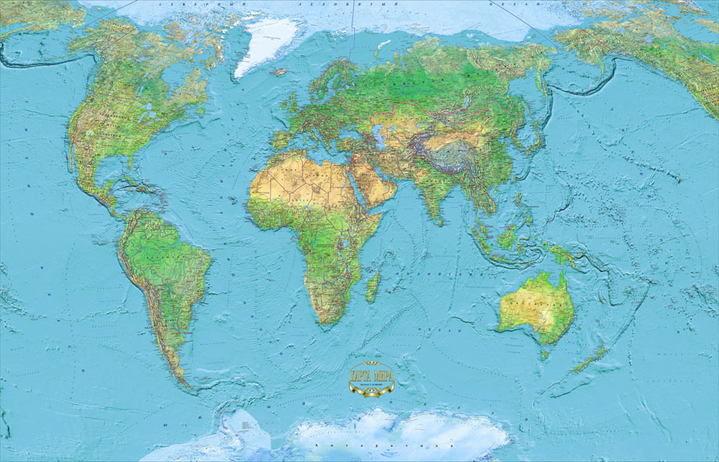
Маршрут

Slide 5
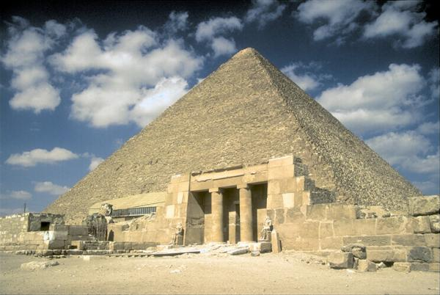
Древний Египет

Slide 6
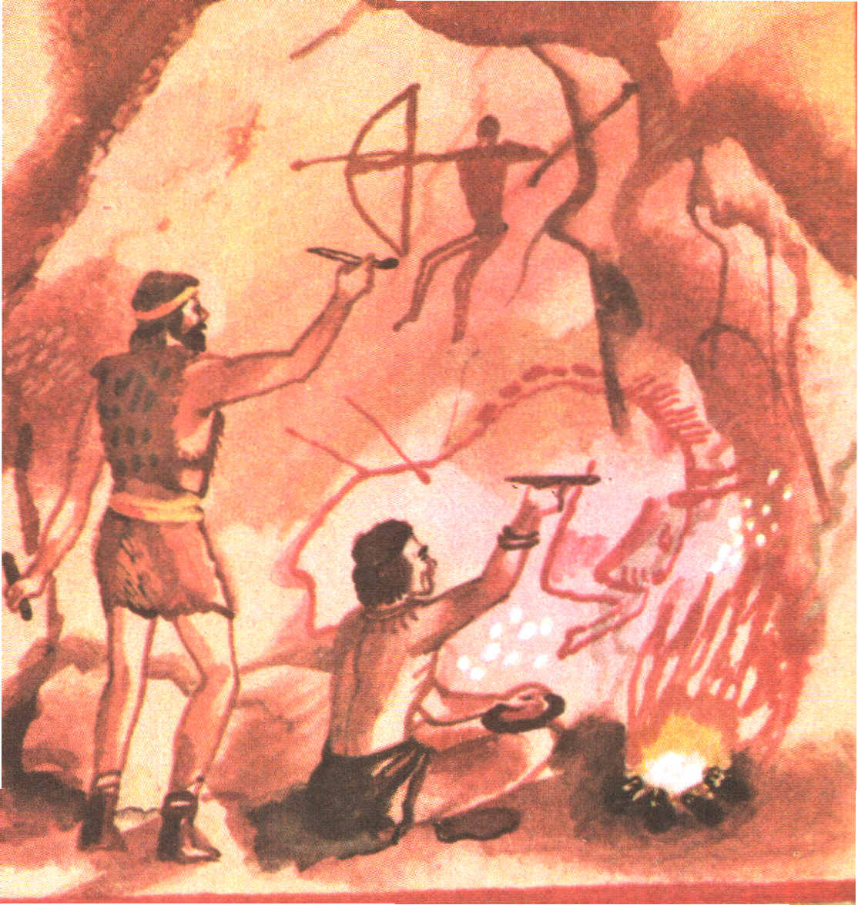
Наскальная письменность

Slide 7
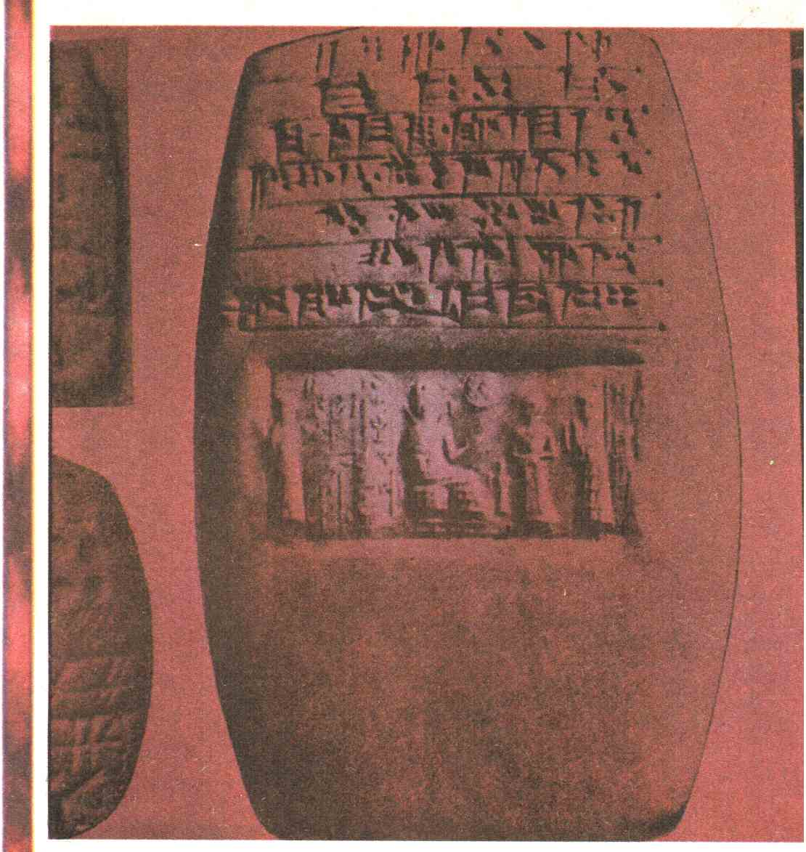
Глиняная книга

Slide 8
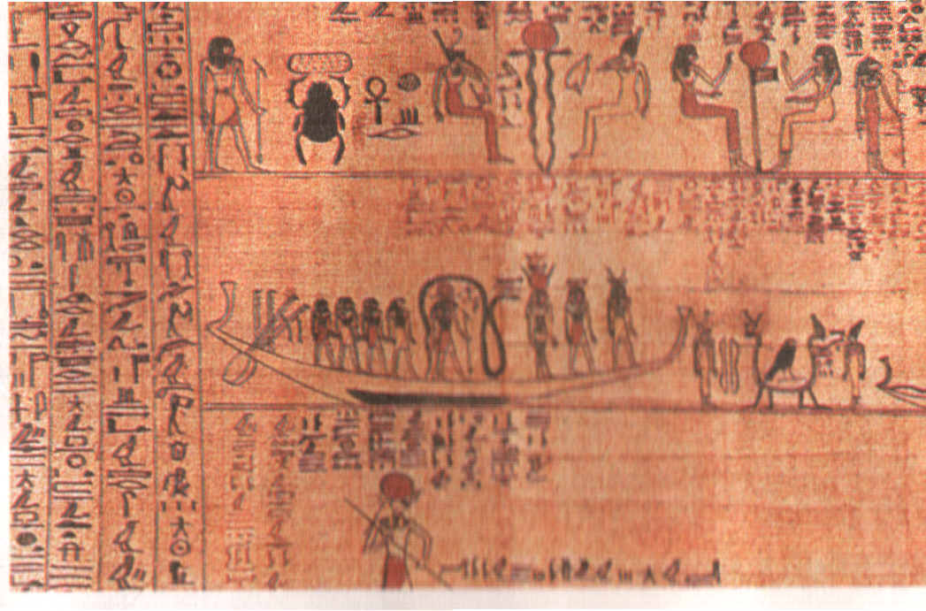
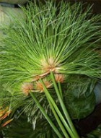
Книги из папируса

Slide 9
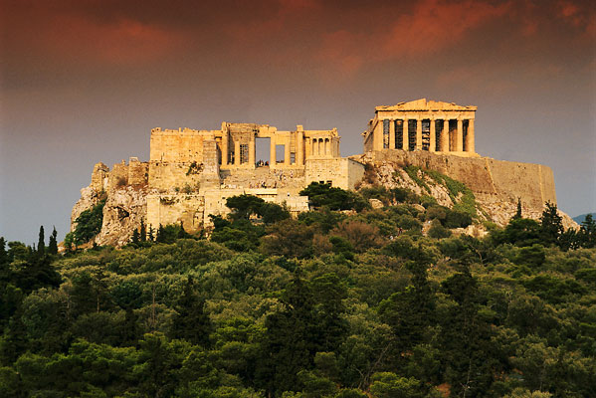
Древняя Греция

Slide 10
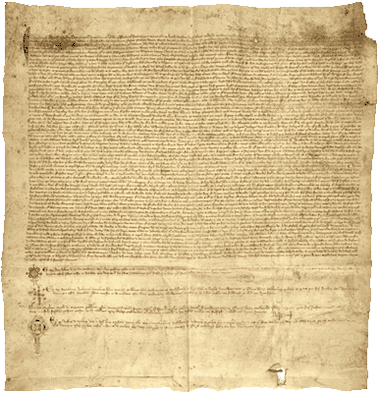
Пергамент

Slide 11
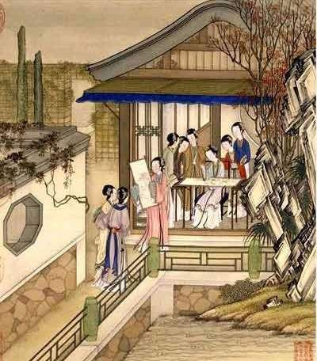
Древний Китай

Slide 12
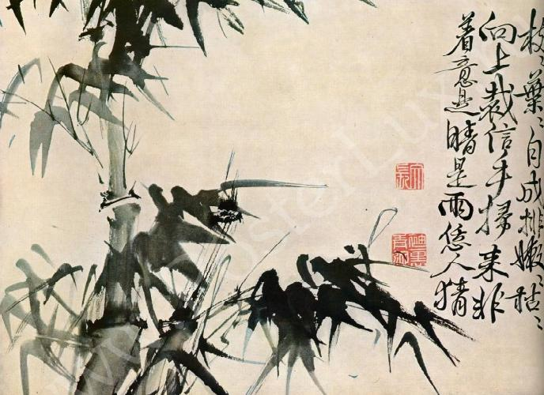
Письмо по шёлку

Slide 13
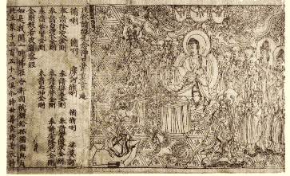
Изобретение бумаги

Slide 14
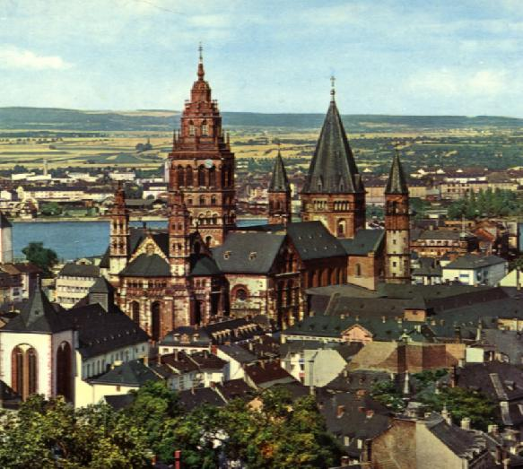
Германия

Slide 15
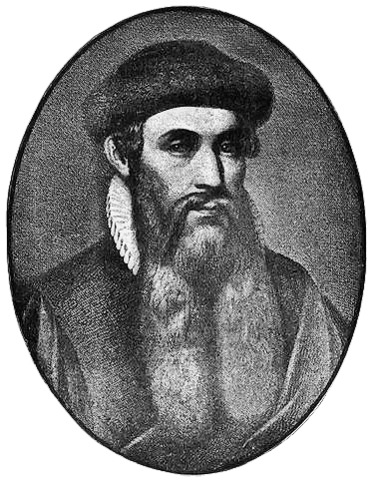
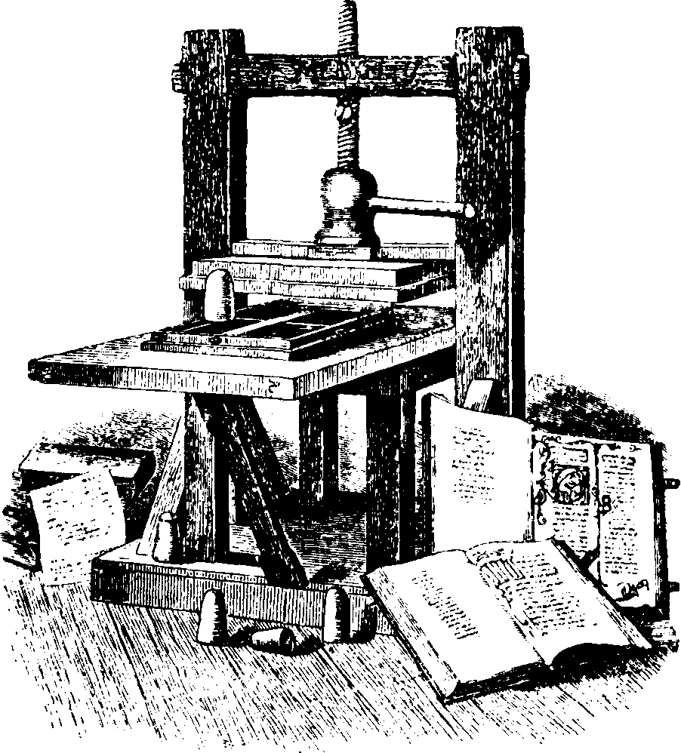
Изобретение первого печатного станка
Гуттенберг Иоганн
Печатный станок

Slide 16
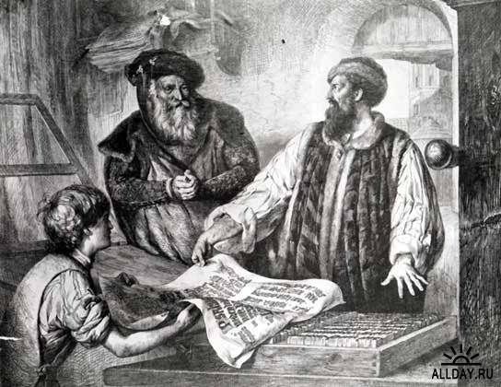
В мастерской Гуттенберга

Slide 17
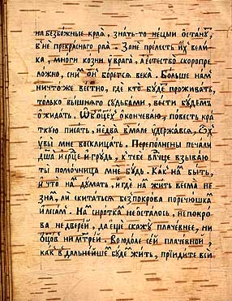
Берестяные грамоты

Slide 18
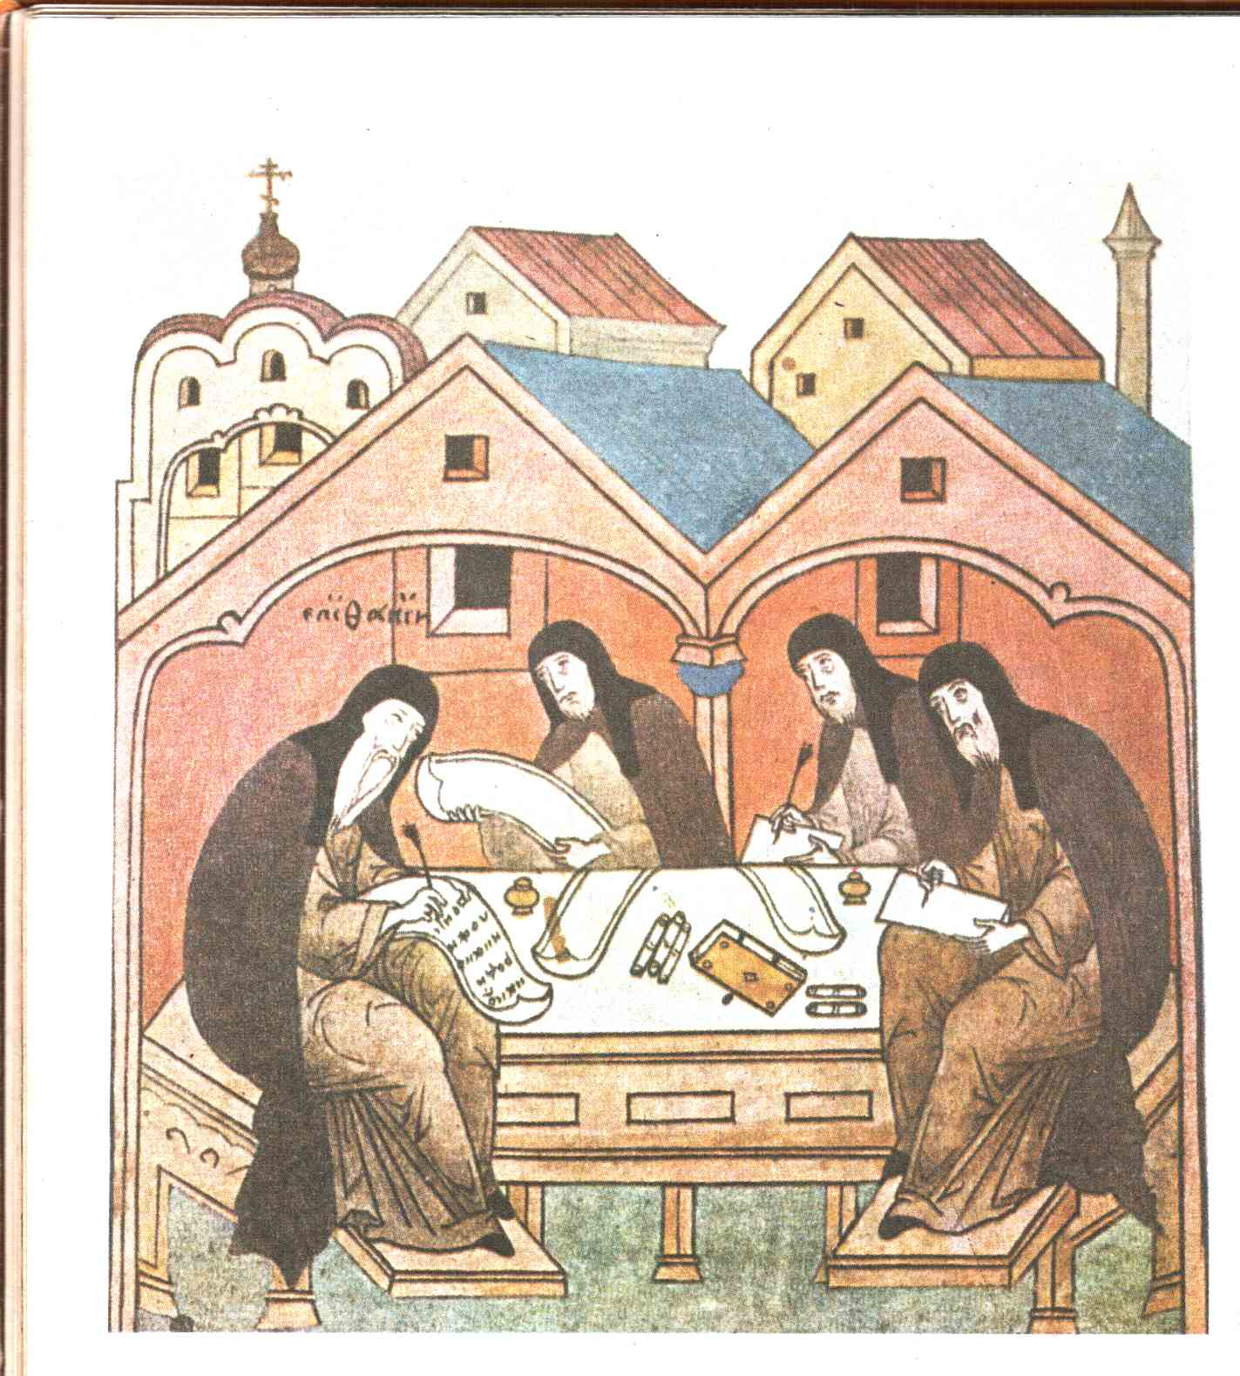
Писцы - переписчики книг

Slide 19
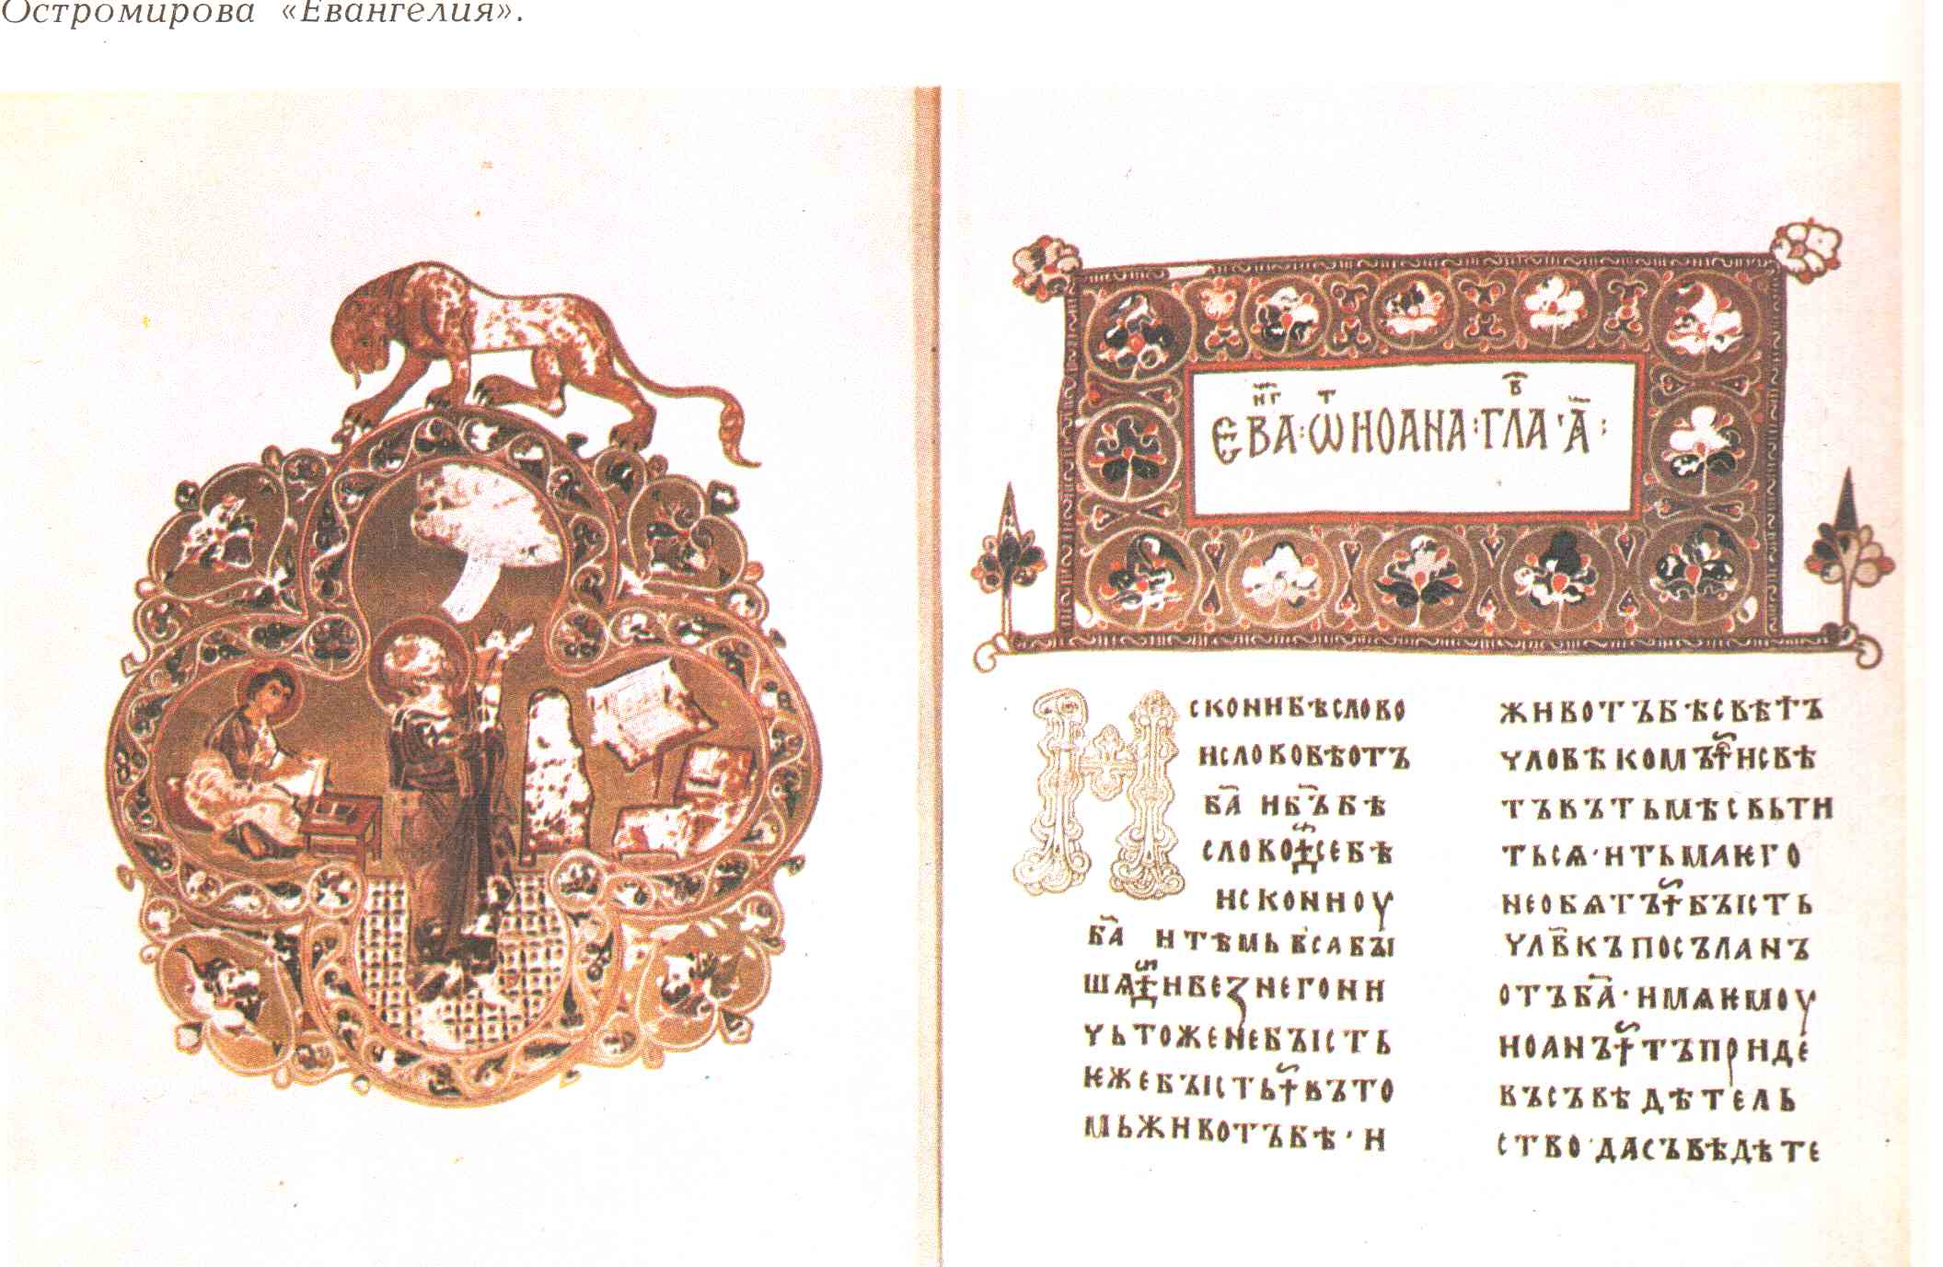
Первая рукописная книга
Остромирово Евангелие

Slide 20
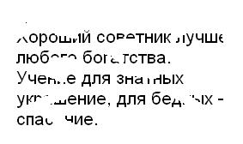
Восстановите текст древней книги "Пчела"

Slide 21
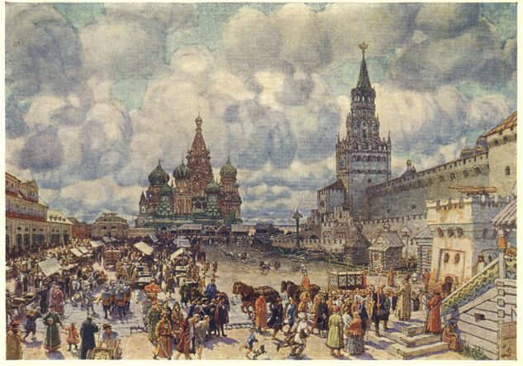
Россия

Slide 22
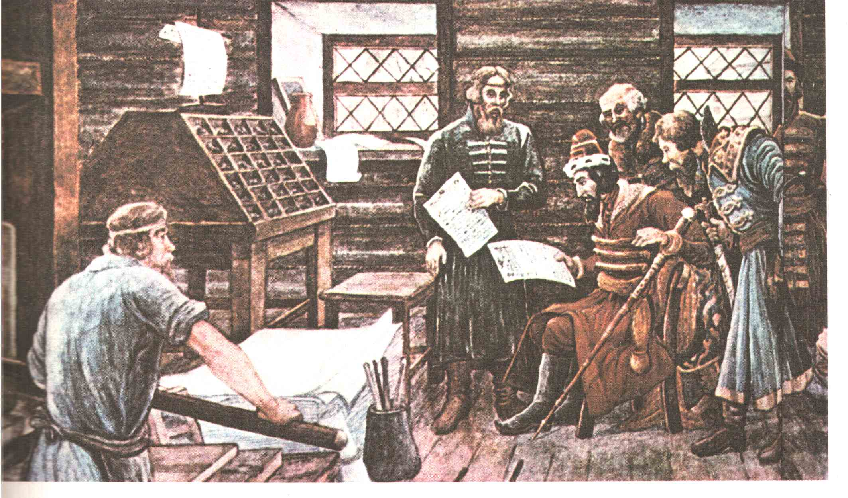
Книгопечатная мастерская
Ивана Фёдорова

Slide 23
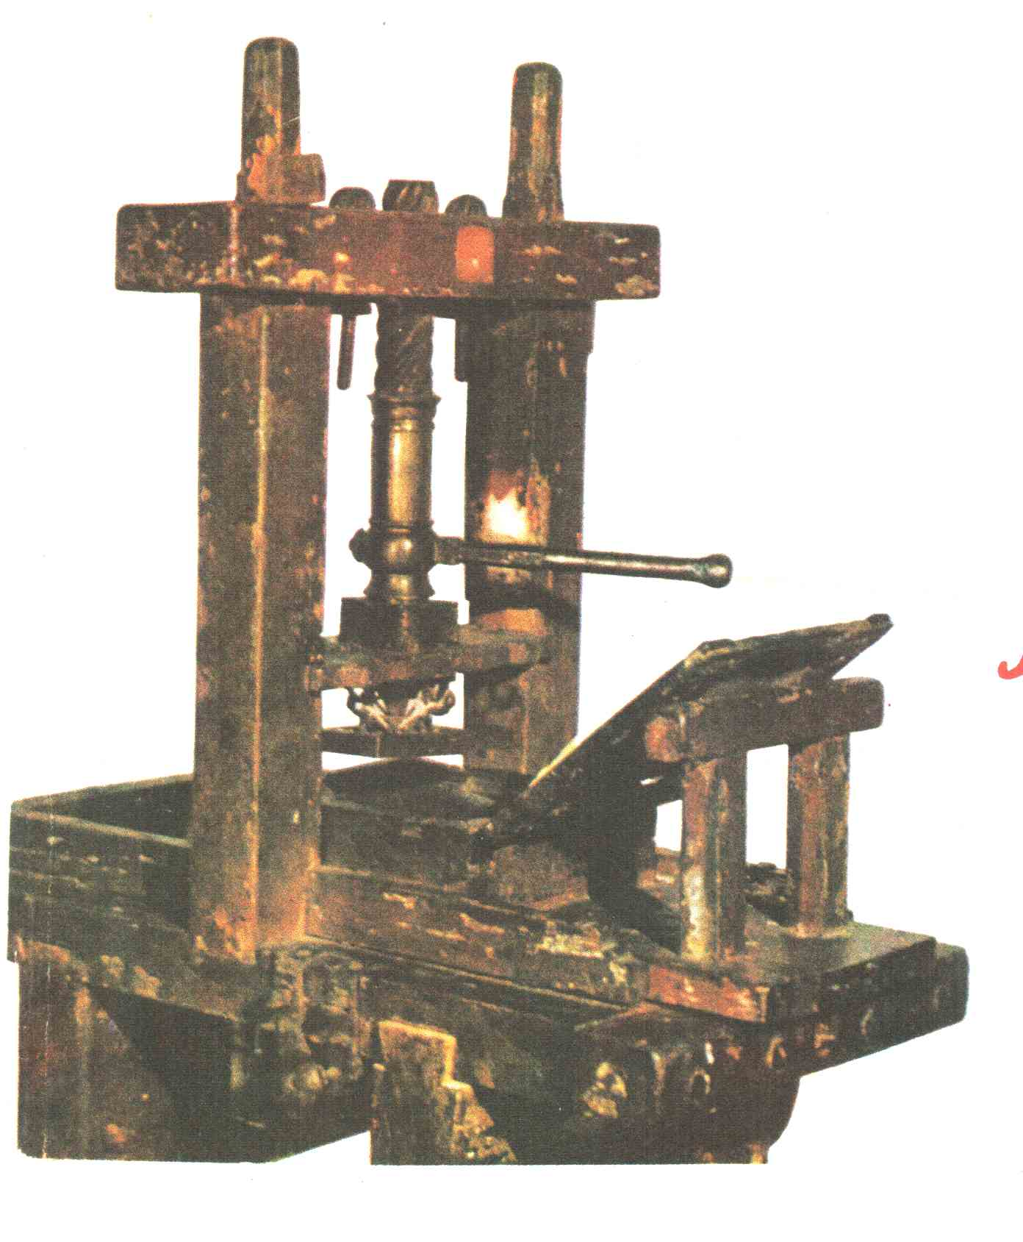
Первый печатный станок

Slide 24
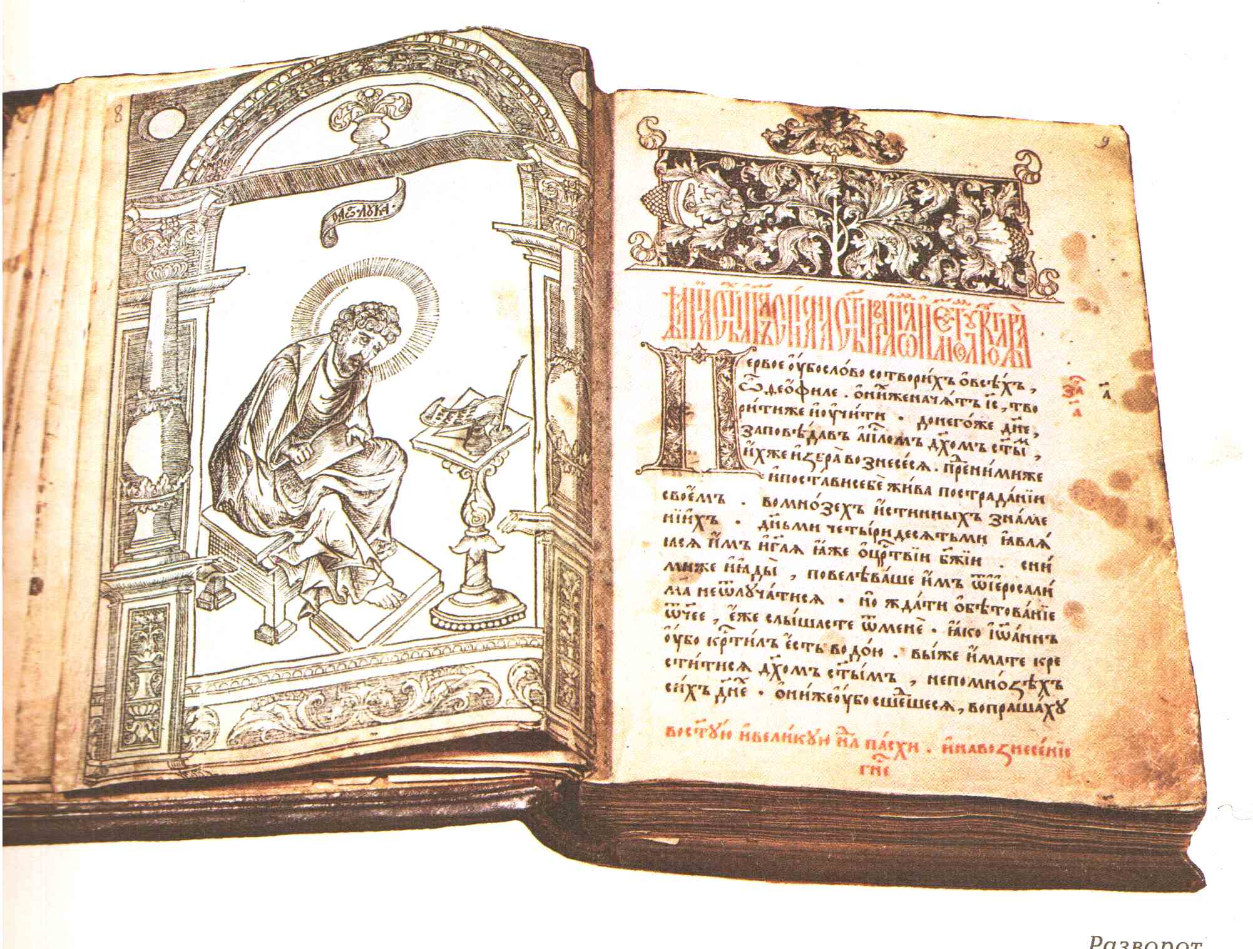
Первая печатная книга
"Апостолы"
16 век

Slide 25
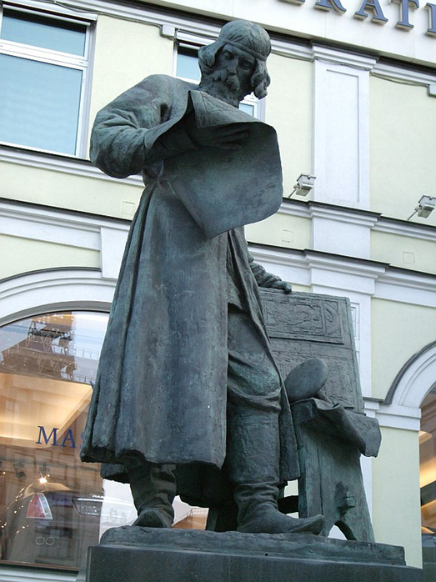
Памятник первопечатнику
Ивану Фёдорову

Slide 26
Разгадайте кроссворд
с
в
и
т
о
к
п
е
р
г
а
м
е
н
т
г
л
и
н
а
б
у
м
а
г
а
п
а
п
и
р
у
с

